Slide 1

软件集成工作
Author : 刘荟 Date:2022/11/11
Notes:
引言

Slide 2



ASPICE Definition

Slide 3

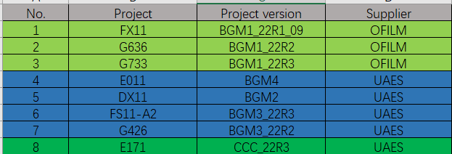
*软件集成当前参与的项目：
1、欧菲_BGM项目。
（1）新增两版BGM1_22R1_09bugfix（FX11车型），预计在W36D1完成。

Slide 4
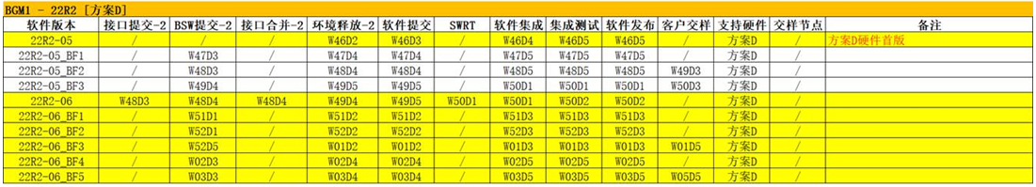
（2）BGM1_22R2_05首版代码及bugfix，后期主要以22R_05及后续版本为主，还有22R2_06阶段（G636车型）
（3）BGM1_22R3阶段的集成工作。（G733车型）
目前无具体计划。

Slide 5

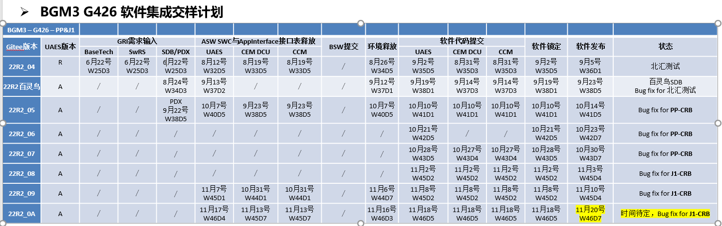
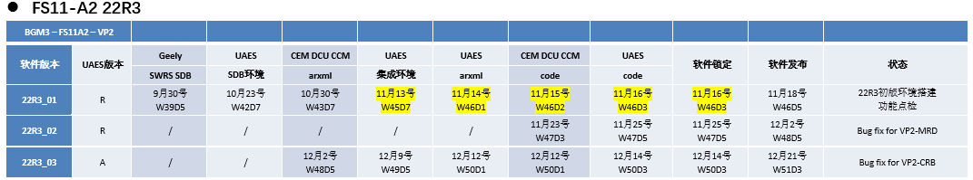
（2）BGM3_22R3（FS11_A2车型）阶段。目前DX11车型和E011车型无计划。

Slide 6
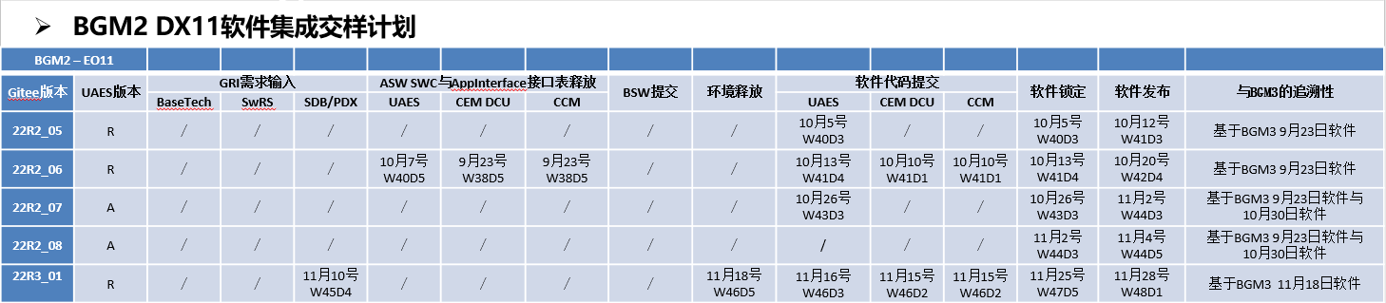
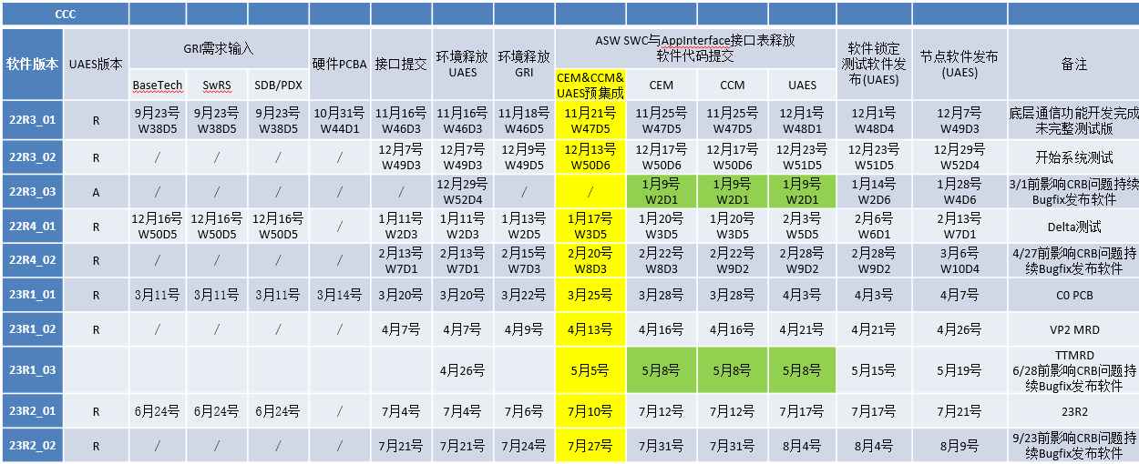
3、联电_CCC项目。
目前已开启22R3阶段的集成工作。

Slide 7
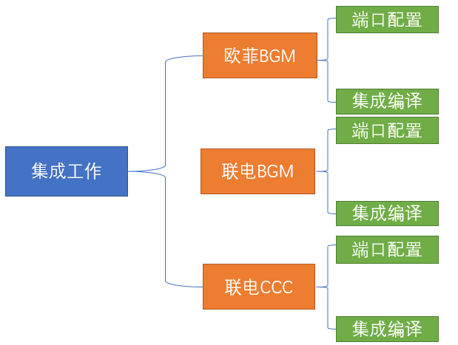

罗浩
罗浩
黄杨杨
刘荟
刘荟

Slide 8
1、集成代码管理：新建路径、
流程制度：
1、

Slide 9
Thank You

